Slide 1
Punto 3 – redes neuronales
Cristian David Monzon Amortegui

Slide 2
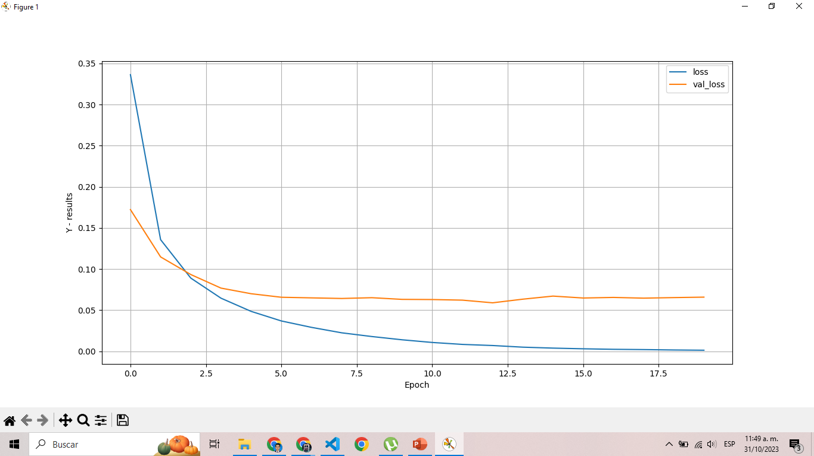
Comparación por optimizador : nadam (Nesterov-accelerated adaptative moment estimation)
Loss: 0.0631
Accuracy:0.9852
Precision: 0.9839
TPE(Time Per Epoch): 7.sec

Slide 3
Comparación por optimizador : nadam (Nesterov-accelerated adaptative moment estimation)
Loss: 0.0631
Accuracy:0.9852
Precision: 0.9839
TPE(Time Per Epoch): 7.sec

Slide 4
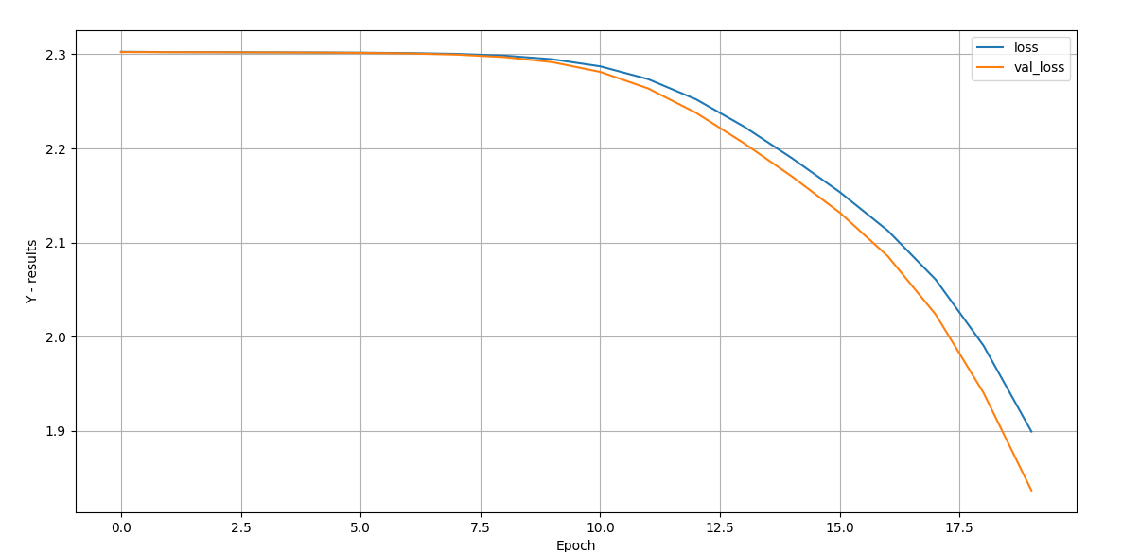
Comparación por optimizador : FTRL (Follow the regularized leader)
Loss: 1.8365
Accuracy:0.4274
Precision: 0.9877
TPE(Time Per Epoch): 7.sec

